Slide 1
Talkshow: Welkom in Amersfoort?! Ervaringen van mensen met een beperking in Amersfoort

Slide 2
Programma
19:30 – 19:35 | Welkom
19.35 – 19.45 | Wethouder Micheline Paffen-Zeenni
19.45 -20.00 | Alice Schippers, Bijzonder hoogleraar Disability Studies
20.00 – 20:10 | Vragen aan Alice Schippers
20.10 -20.30 | Ervaringsdeskundigen
20:30 – 20:45 | Pauze
20.50 – 21.15 | Paneldiscussie
21.15 – 21.40 | Vragen/discussie met het publiek Hoe verder?
21.40 - 22.00 | Napraten

Slide 3
Je welkom weten
over sociale toegankelijkheid,
meedoen en meetellen
Alice Schippers
Bijzonder hoogleraar Disability Studies
Universiteit voor Humanistiek, Utrecht

Slide 4
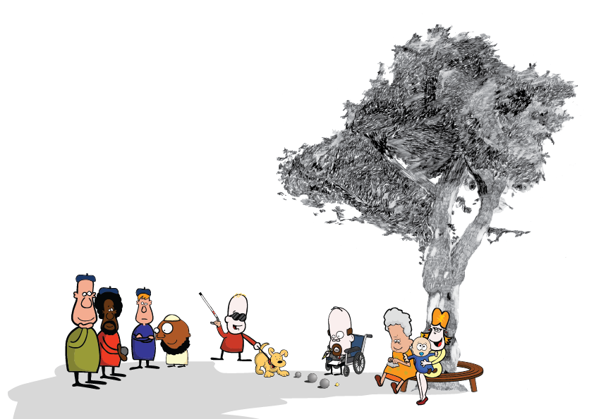
Welkom Weten – 5 oktober 2021
Achtergrond: VN-Verdrag Handicap
In 2016 geratificeerd -> programma ‘Onbeperkt meedoen!’:
-> o.a. inclusieagenda’s
Na 5 jaar concludeerde het Nivel: weinig verbetering in het ‘naar wens en vermogen meedoen in de samenleving’
-> met name ontevredenheid over: buren of vrienden ontmoeten, uitstapjes maken en werken
Vergelijking van participatie t.o.v. de ‘algemene bevolking’

Slide 5
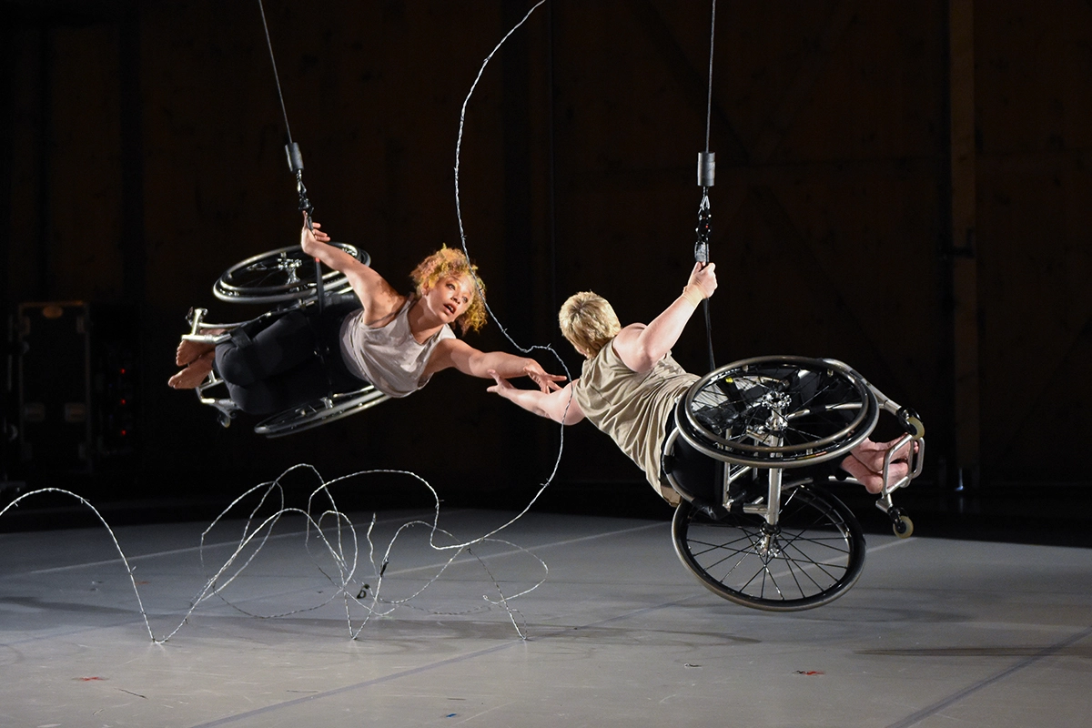
Welkom Weten – 5 oktober 2021
Leven met beperkingen
dis/ability
Tegelijkertijd verstoren èn claimen
van het mens-zijn
Diversiteit: verschillen vieren
Inclusie: waarderen van het leven met beperkingen als vanzelfsprekend onderdeel van de samenleving
View of Alice Sheppard and Laurel Lawson rehearsing Wired, October 2019.
GRACE KATHRYN LANDEFELD
Notes:
''Welkom Weten – 5 oktober 2021
Welkom Weten – 5 oktober 2021
Welkom Weten - Amersfoort, 5-10-2023''len: geldt voor ALLE mensen, hoe logisch dat ook klinkt
Disability gemeenschap is zeer divers, net als de mensheid
Disabilty pride vgl andere prides -> terminologie: gender, ras, afkomst neutrale termen, ability?
Pijn en vermoeidheid: onderdeel van het menselijke bestaan, niet voorbehouden aan specifieke groepen

Slide 6
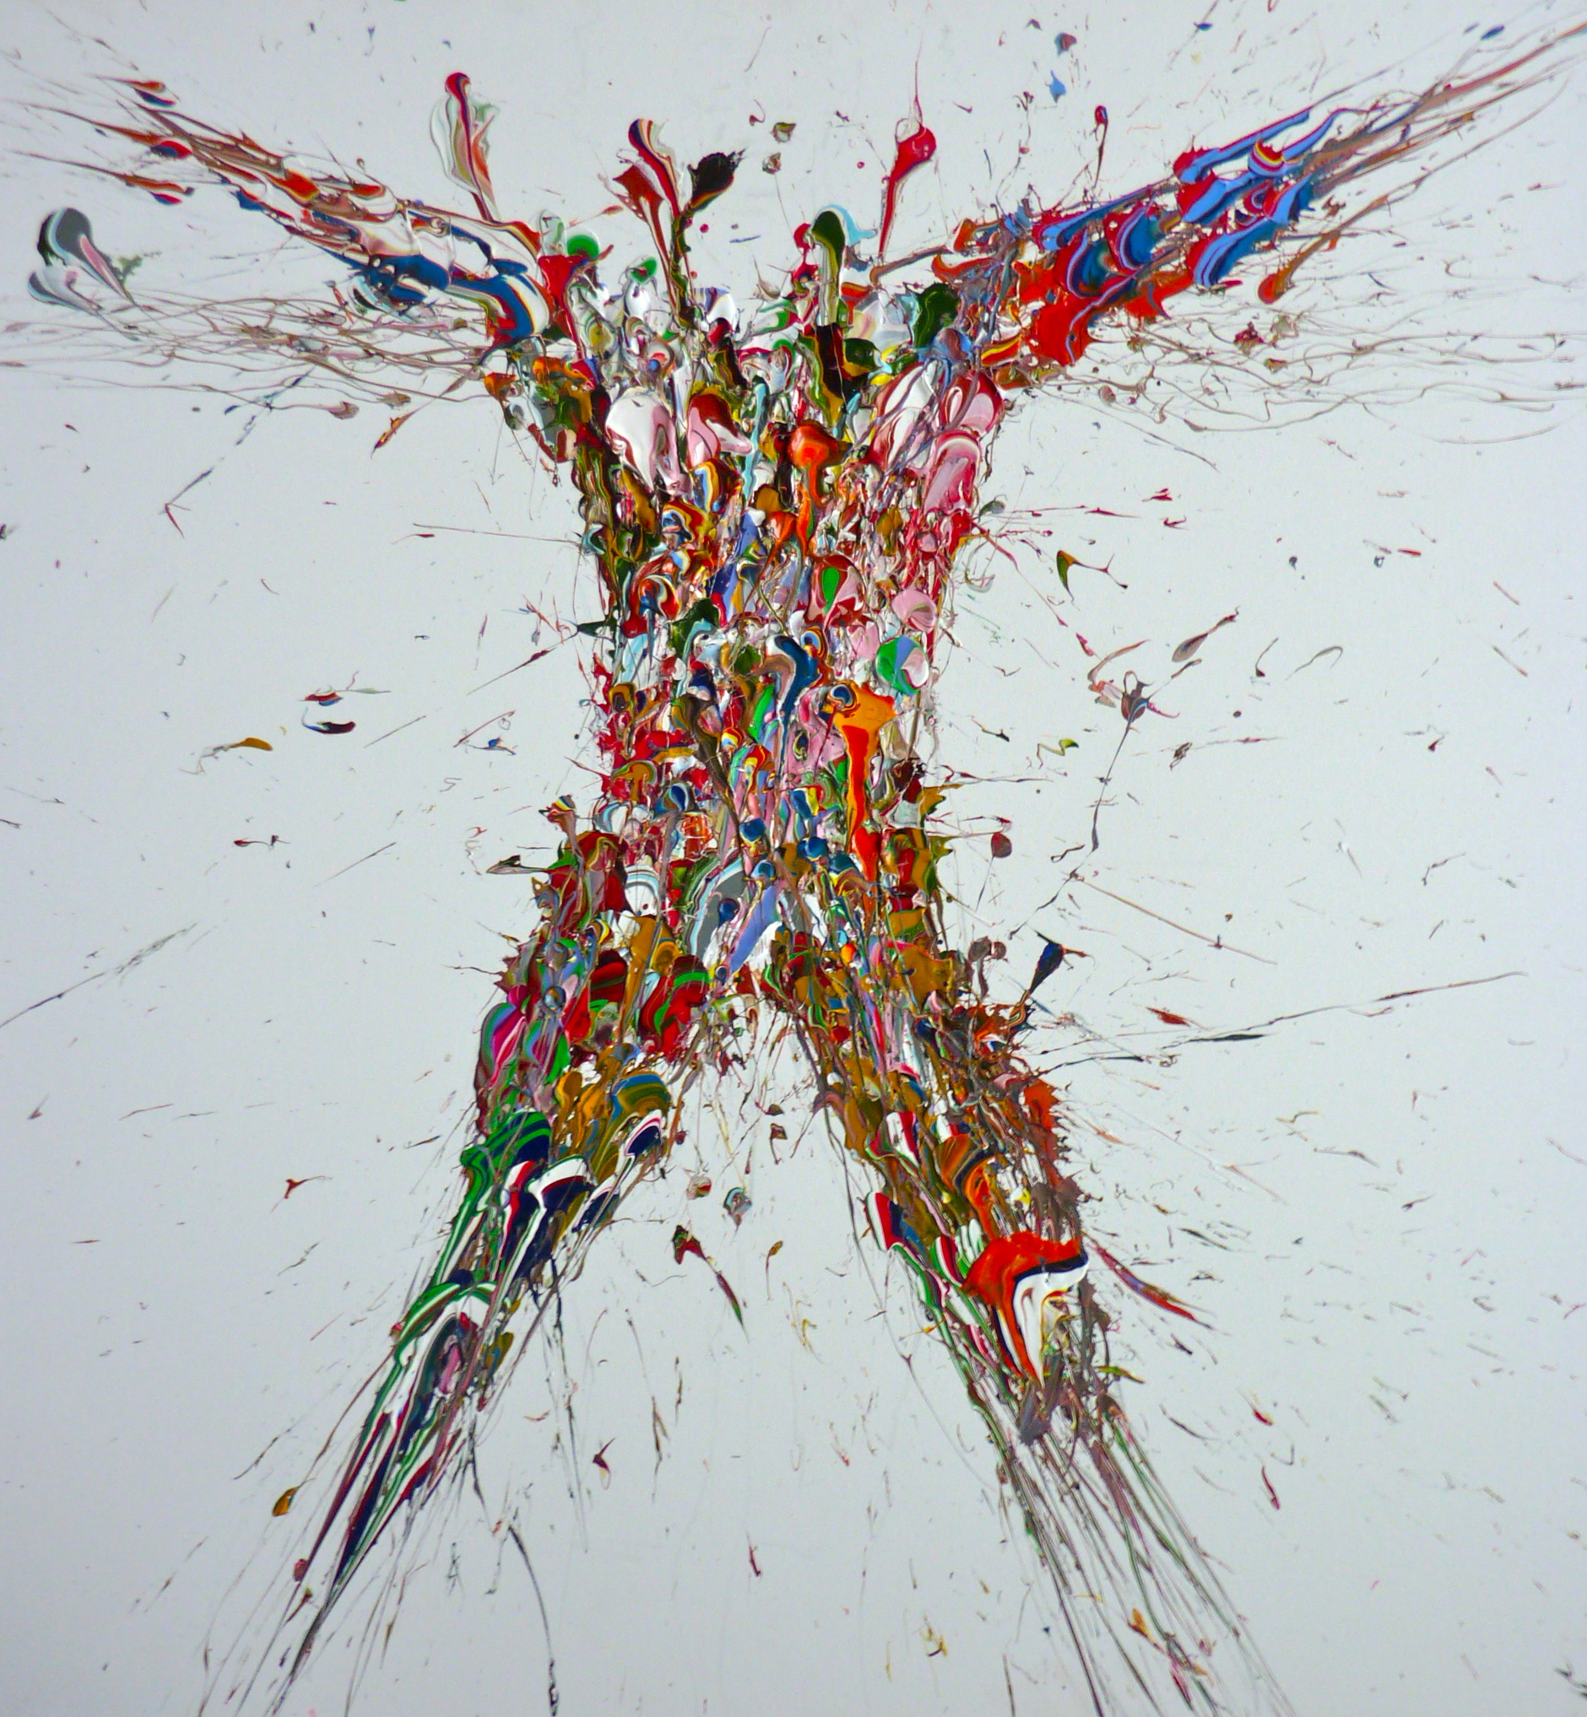
Niet (h)erkennen: ‘Ableism’/validisme
- Discriminatie en uitsluiting vanwege een veronderstelde norm
-> doe es ff normaal, ‘ik wil graag normaal zijn’
- Inherente normen: het ‘ideaaltype’
-> ‘7 vinkjes’ -> 8
True Colors – Bert Janssen (2013)
Notes:
Bij de 7 vinkjes ontbrak: able-bodied

Slide 7
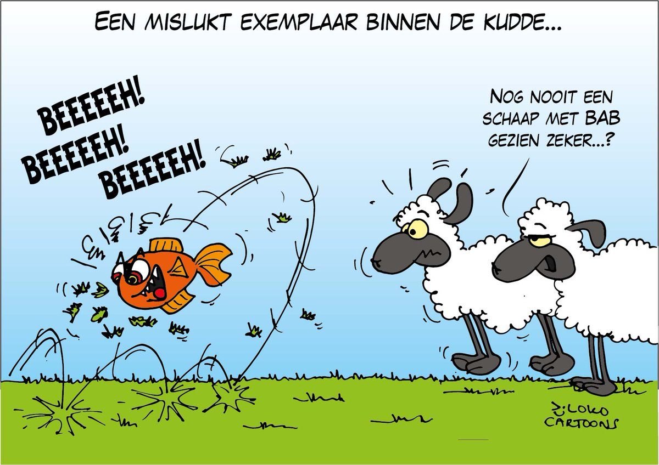
Welkom Weten – 5 oktober 2021
'
In- en uitsluiting
Verschil, de ‘verbijzondering’ wordt gepathologiseerd/gemedicaliseerd,
buiten de ‘norm’ geplaatst en vervolgens gemarginaliseerd: exclusie en uitsluiting
Als we het over inclusie hebben, hebben we het tegelijkertijd (impliciet) over discriminatie en uitsluiting
Notes:
BAB: Buitengewoon Actief Brein (neurodiversiteit, autisme)

Slide 8
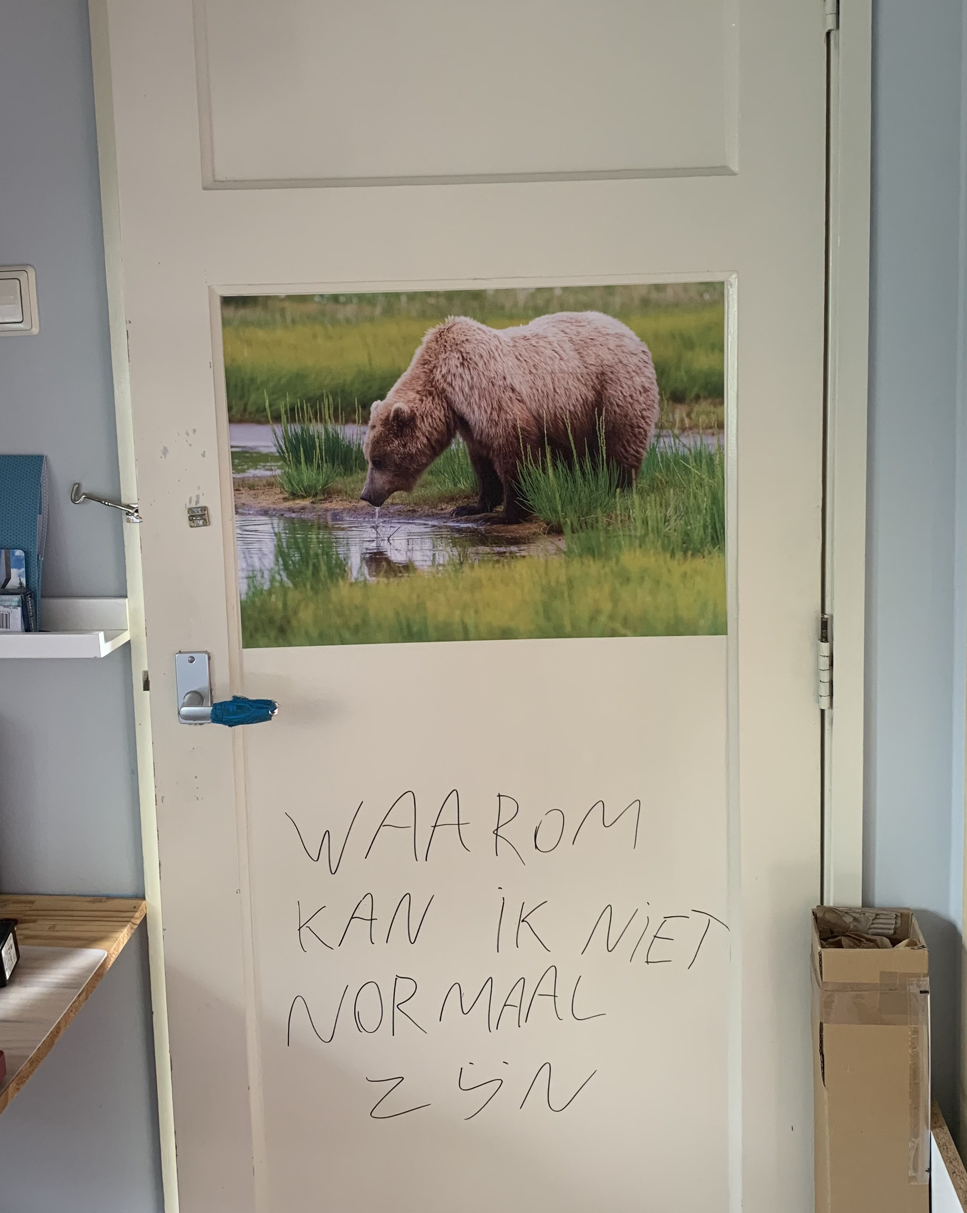
Inclusie: tegengaan van uitsluiting en
ongelijke behandeling
Structureel: fysieke barrières, ontoegankelijke informatie
Psycho-emotioneel: persoonlijk niveau zoals opmerkingen, stigmatisering etc.
Wordt vaak geïnternaliseerd (vgl. zelf-stigma)

Slide 9
Welkom Weten – 5 oktober 2021
Inclusie: je welkom weten?
De ‘beste bedoelingen’:
inclusie agenda’s, stuurgroep D&I
“Je mag meedoen, maar op onze
voorwaarden” -> de excuus-truus
“Inclusie is toch geen kadootje?”
(bestuurder Humanitas DMH)
Notes:
Vgl. kinderopvangtoeslag-affaire

Slide 10
Welkom Weten – 5 oktober 2021
Inclusie: je welkom weten
Centreren van de marge: neem niet de gemiddelde mens als uitgangspunt, maar juist de benadeelde mens, de gemarginaliseerden
Bijvoorbeeld ondertiteling: niet alleen een must voor dove en slechthorende mensen, maar ook voor mensen die de taal onvoldoende machtig zijn.
Geef prioriteit aan mensen met beperkingen en iedereen profiteert mee!
Notes:
Vgl. kinderopvangtoeslag-affaire

Slide 11
Vragen aan Alice Schippers

Slide 12
Interview met ervaringsdeskundigen

Slide 13
15 minuten pauze

Slide 14
Vragen Paneldiscussie
Wat verwachten we van elkaar, als gemeenten/organisatie/ondernemers?
Hoe zou je ontvangen willen worden ?
Wat is wel en wat is niet mogelijk?

Slide 15
Vragen Panel
In 2025 komen er nieuwe Europese richtlijnen voor toegankelijkheid.
Hoe gaan jullie daarmee aan de slag?

Slide 16
Vragen Panel
Zijn er grenzen aan inclusie?

Slide 17
Wil je meer info of actief worden?
Onbeperkt Amersfoort
https://onbeperktamersfoort.nl/
Toegankelijk Amersfoort
https://www.amersfoort.nl/toegankelijk-amersfoort

Slide 18
MKB Toegankelijk: Verhaal van Cynthia (fysiek beperkt)

Slide 19
MKB Toegankelijk: Verhaal van Francis (visueel beperkt)

Slide 20
MKB Toegankelijk: Verhaal van Sanne (taal ontwikkel stoornis, TOS)

